Slide 1



Hướng Dẫn Sử Dụng ‘Exam App’
MỤC LỤC
Chim Sơn Ca
Đồ án 9 – Nhóm Chim Sơn Ca
*HDSD: Hướng dẫn sử dụng
Bùi Tuấn Kiệt
Trần H. P Quyên
Trần Thanh Huy

Slide 2

MỤC LỤC
Chim Sơn Ca
CRUD + HDSD
Ứng dụng quản lí đề thi và bài tập cho giáo viên
HDSD: Exam Application
Bùi Tuấn Kiệt
Trần H. P Quyên
Trần Thanh Huy
*HDSD: Hướng dẫn sử dụng

Slide 3
MỤC LỤC
1. CRUD & HƯỚNG DẪN SỬ DỤNG
HDSD: Exam Application
CRUD & HƯỚNG DẪN SỬ DỤNG
Ứng dụng quản lí đề thi và bài tập cho giáo viên
CRUD + HDSD
*HDSD: Hướng dẫn sử dụng

Slide 4




Mục lục chức năng chính
1. HƯỚNG DẪN SỬ DỤNG ‘EXAM APPLICATION’
SỬA
ĐỌC
THÊM
XÓA

Slide 5
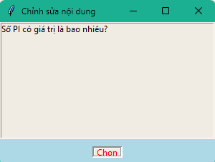
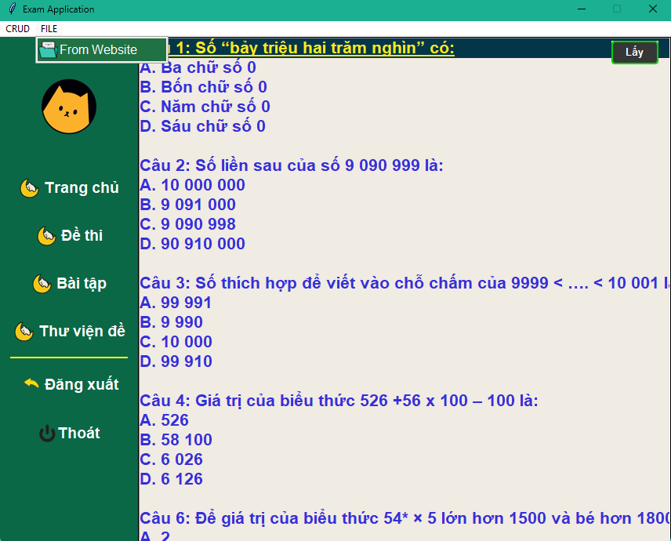
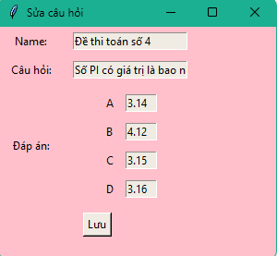
*Lưu ý trước khi bắt đầu: - Window security cần cho phép ứng dụng ExamApp.exe (Tránh trường hợp ứng dụng bị quét thành phần mềm không an toàn)
2. Nhấn chọn câu hỏi cần sửa và nhấn ‘Chọn’. Hộp thoai bên dưới xuất hiện và thực hiện chỉnh sửa, nhấn ‘Lưu’ khi hoàn thành
1. Nhấn chọn ‘FILE” ở menubar. Chọn ‘From Website’ để thực hiện lấy dữ liệu từ web
2. Giao diện xuất hiện, chọn câu hỏi và chọn ‘Lấy’ để để lấy câu hỏi về thư viện đề

Slide 6
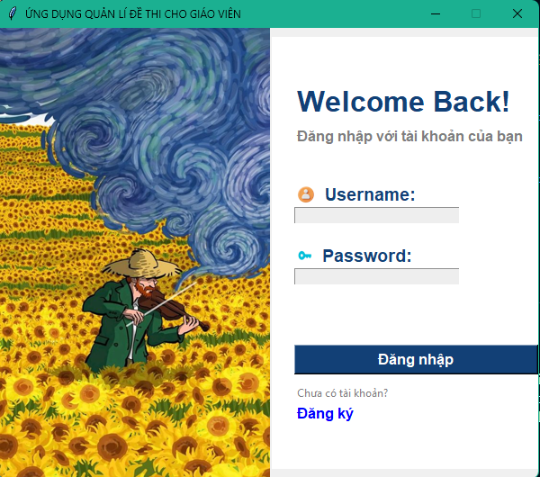
Mục lục chức năng chính
2. HƯỚNG DẪN SỬ DỤNG ‘EXAM APPLICATION’
SỬA
Chọn ‘Đăng nhập’ khi đã có tài khoản
ĐỌC
THÊM
XÓA
Chọn ‘Đăng ký’ khi chưa có tài khoản

Slide 7
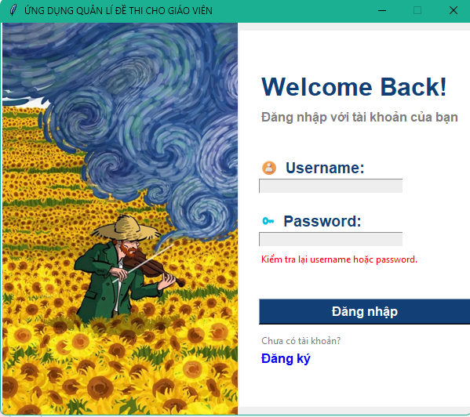
Mục lục chức năng chính
2. HƯỚNG DẪN SỬ DỤNG ‘EXAM APPLICATION’
Điền đầy đủ thông tin để tránh gặp lỗi
SỬA
ĐỌC
THÊM
XÓA
Chọn ‘Đăng ký’ khi chưa có tài khoản

Slide 8
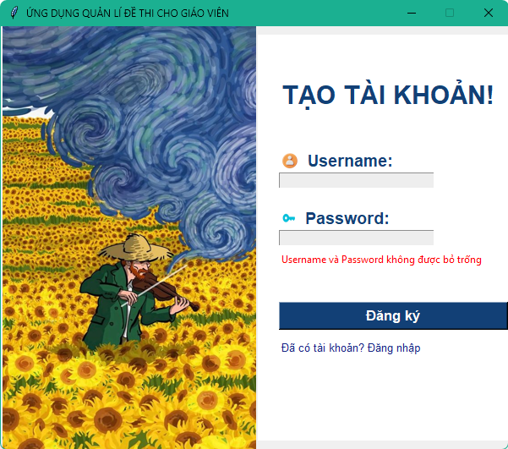
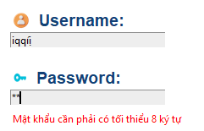
Mục lục chức năng chính
Điền đầy đủ thông tin để tránh gặp lỗi
2. Quay về ‘Đăng nhập’ khi đã có tài khoản

Slide 9
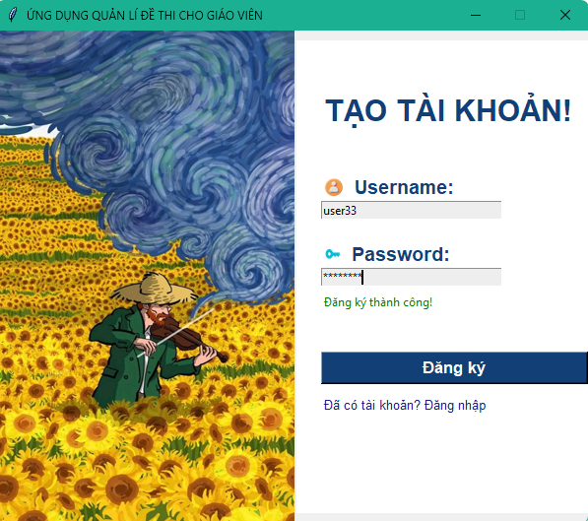
Mục lục chức năng chính
2. Quay về ‘Đăng nhập’ khi đã có tài khoản

Slide 10
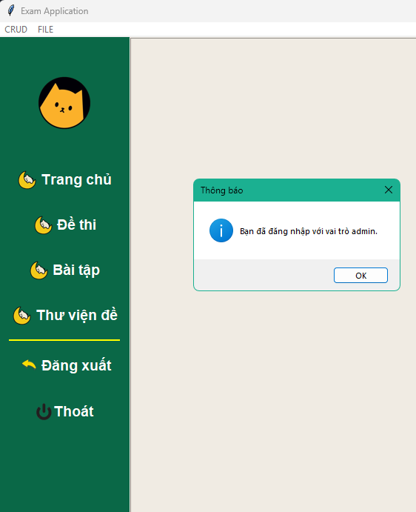
Mục lục chức năng chính
Thông báo đăng nhập thành công
‘Đăng xuất’: Quay về giao diện đăng nhập
‘Thoát’: Rời khỏi ứng dụng

Slide 11
Cung cấp tài khoản mẫu
Username: admin
Password: admin123
Username: user01
Password: user12345

Slide 12
Mục lục chức năng chính
Mục lục chức năng chính
2. CRUD & HƯỚNG DẪN SỬ DỤNG
SỬA
ĐỌC
THÊM
XÓA

Slide 13
Mục lục chức năng chính
CHỨC NĂNG: THÊM
Mã đề
1
Tạo một mã đề mới
(admin/user)
Câu hỏi
2
Tạo thêm một câu hỏi cho một đề (admin/user)
THÊM
XÓA
SỬA
ĐỌC
Thư viện đề
3
Chọn từ thư viện đề một câu hỏi để thêm vào đề được tạo sẵn (admin/user)
Thêm một câu hỏi từ website vào thư viện đề (admin)

Slide 14
CHỨC NĂNG: THÊM
Mã đề
1
Tạo một mã đề mới
(admin/user)
Mã đề
1
Xóa một mã đề
(admin/user)
Câu hỏi
2
Tạo thêm một câu hỏi cho một đề (admin/user)
Câu hỏi
2
Xóa một câu hỏi trong đề (admin/user)
Thư viện đề
3
Chọn từ thư viện đề một câu hỏi để thêm vào đề được tạo sẵn (admin/user)
Thêm một câu hỏi từ website vào thư viện đề (admin)
Thư viện đề
3
Xóa câu hỏi trong thư viện đề (admin)
THÊM
XÓA
SỬA
ĐỌC

Slide 15
CHỨC NĂNG: XÓA
Mã đề
1
Xóa một mã đề
(admin/user)
Câu hỏi
2
Xóa một câu hỏi trong đề (admin/user)
Thư viện đề
3
Xóa câu hỏi trong thư viện đề (admin)
Mã đề
1
Sửa tên đề/câu hỏi/đáp án (admin/user)
Câu hỏi
Thư viện đề
3
Sửa nội dung câu hỏi/đáp án trong thư viện đề (admin)

Slide 16
CHỨC NĂNG: SỬA
Mã đề
1
Đọc toàn bộ tên mã đề đề/mã đề bài tập
Câu hỏi
2
Đọc tất cả câu hỏi và đáp án trong một đề
Thư viện đề
3
Đọc tất cả câu hỏi trong thư viện đề
Đọc câu hỏi crawl từ website
Mã đề
1
Sửa tên đề/câu hỏi/đáp án (admin/user)
Câu hỏi
Thư viện đề
3
Sửa nội dung câu hỏi/đáp án trong thư viện đề (admin)

Slide 17
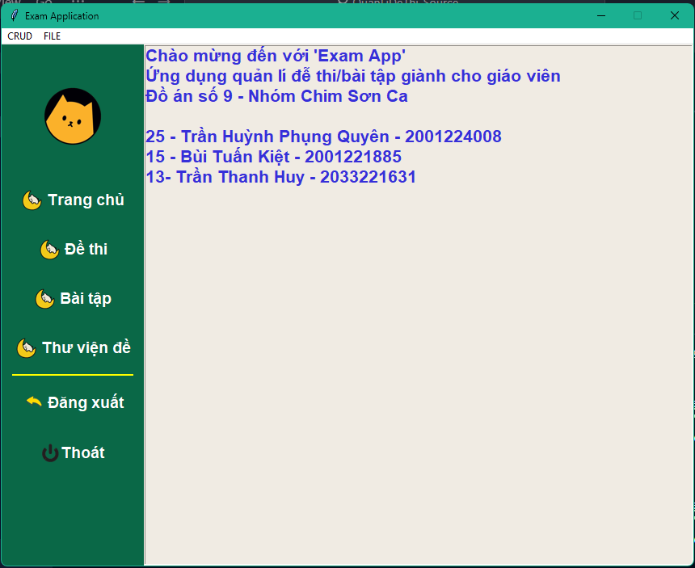
CHỨC NĂNG: ĐỌC
Mã đề
1
Đọc toàn bộ tên mã đề đề/mã đề bài tập (admin/user)
Câu hỏi
2
Đọc tất cả câu hỏi và đáp án trong một đề (admin/user)
Thư viện đề
3
Đọc tất cả câu hỏi trong thư viện đề (admin/user)
Đọc câu hỏi crawl từ website (admin/user)

Slide 18
HƯỚNG DẪN SỬ DỤNG CRUD
*Sau khi đã đăng nhập thành công

Slide 19
*Lưu ý trước khi bắt đầu: - Ở những hộp thoại màu hồng, chỉ khi nhấn chọn đầy đủ các mục từ trên xuống thì thao tác mới thành công (Không bỏ qua lựa chọn nào). - Khi có thay đổi lựa chọn phải chọn lại tuần tự từ trên xuống để cập nhật thao tác.
2. Nhấn chọn câu hỏi cần sửa và nhấn ‘Chọn’. Hộp thoai bên dưới xuất hiện và thực hiện chỉnh sửa, nhấn ‘Lưu’ khi hoàn thành
1. Nhấn chọn ‘FILE” ở menubar. Chọn ‘From Website’ để thực hiện lấy dữ liệu từ web
2. Giao diện xuất hiện, chọn câu hỏi và chọn ‘Lấy’ để để lấy câu hỏi về thư viện đề

Slide 20

Tại trang chủ, nhấn vào button ‘Đề thi’ để đọc các đề thi

Slide 21
Tại trang chủ, nhấn vào button ‘Bài tập’ để đọc các đề bài tập

Slide 22
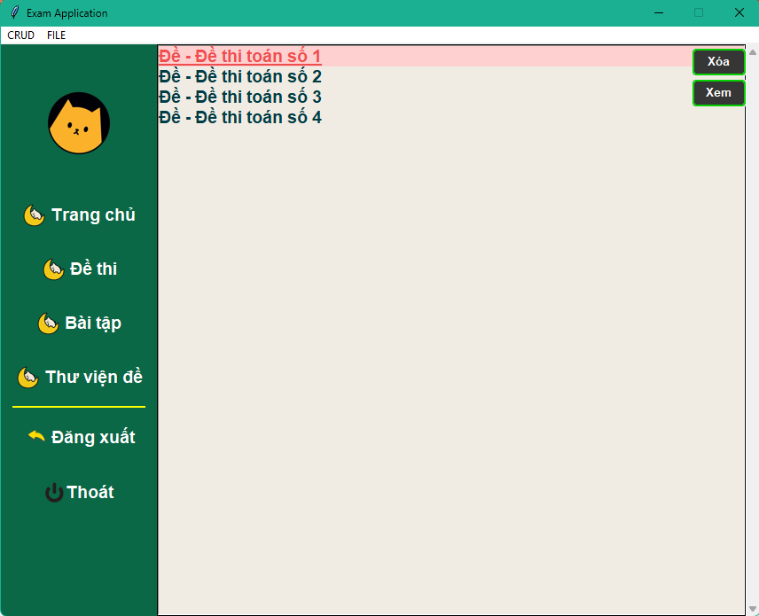
Trong giao diện đọc đề thi/bài tập:
Button ‘Xóa’: Thực hiện xóa đề,
Button ‘Xem’: Thực hiện xem nội dung đề

Slide 23
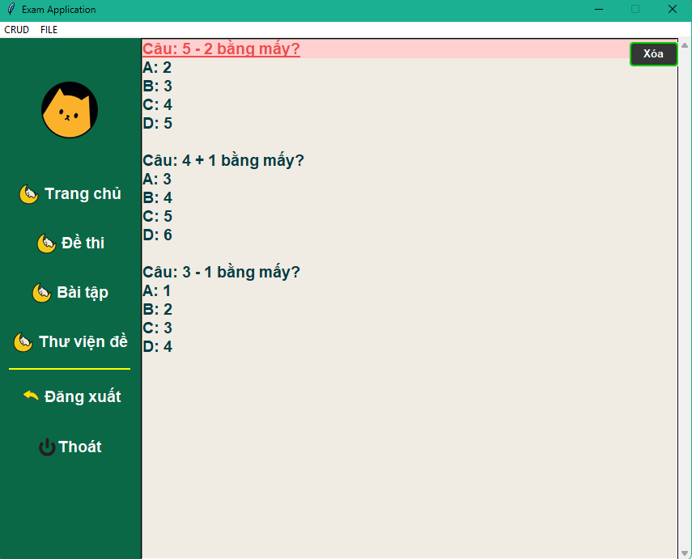
Sau khi nhấn ‘Xem’, xuất hiện nội dung đề:
Button ‘Xóa’: Thực hiện xóa câu hỏi khi chọn câu hỏi

Slide 24
Tại trang chủ, nhấn vào button ‘Thư viện đề’ để đọc các câu hỏi trong thư viện

Slide 25
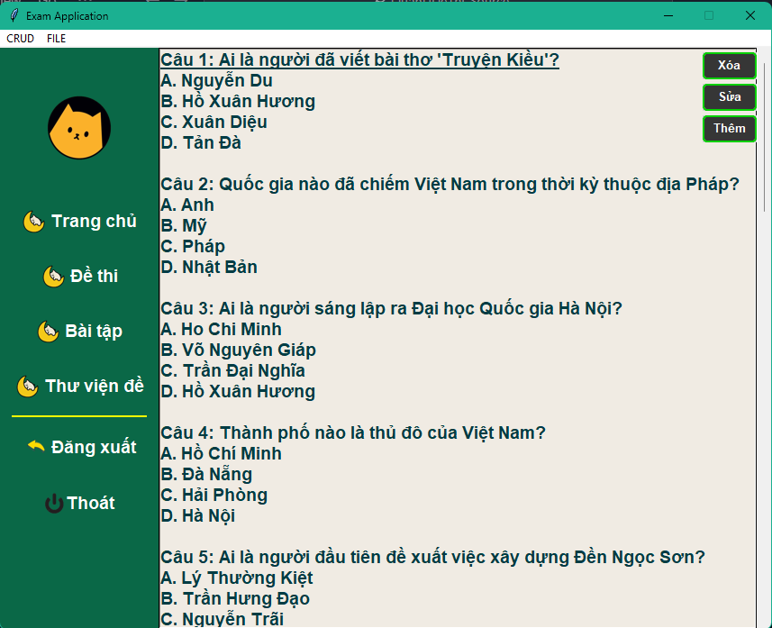
Sau khi chọn button ‘Thư viện đề’:
Chọn câu hỏi – Nhấn button ‘Xóa’ để xóa câu hỏi

Slide 26
Sau khi chọn button ‘Thư viện đề’:
Chọn câu hỏi – Nhấn button ‘Sửa’ để sửa nội dung câu hỏi

Slide 27
Sau khi chọn button ‘Thư viện đề’:
Chọn câu hỏi – Nhấn button ‘Thêm’ để thêm câu hỏi

Slide 28
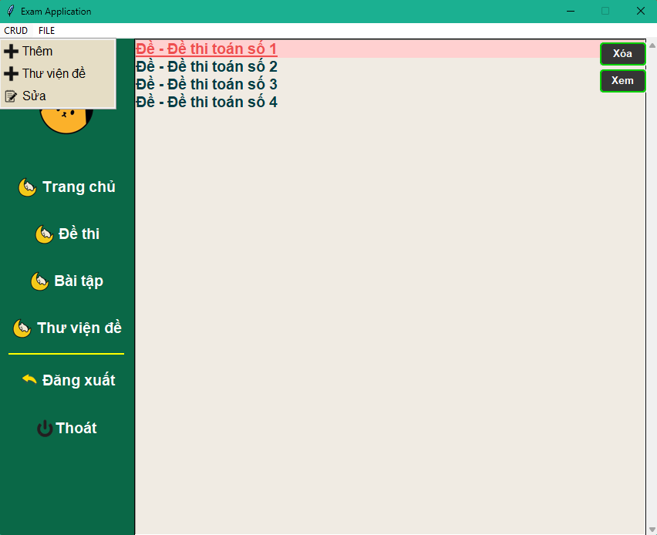
Trong giao diện đọc đề thi/bài tập, chọn CRUD

Slide 29
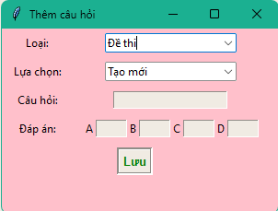
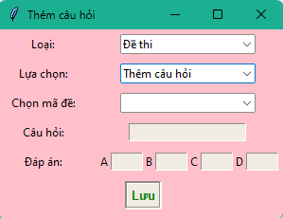
2. Loại: Chọn vị trí để thêm (Đề thi/Bài tập)
Lựa chọn: Tạo mới
Tên mã đề: Đặt tên mã đề
Câu hỏi: Nội dung câu hỏi
Đáp án: Nội dung A-B-C-D
1. Chọn ‘Thêm’
2. Loại: Chọn vị trí để thêm (Đề thi/Bài tập)
Lựa chọn: Thêm câu hỏi mới vào đề
Chọn mã đề: Chọn mã đề để thêm
Câu hỏi: Nội dung câu hỏi
Đáp án: Nội dung A-B-C-D

Slide 30
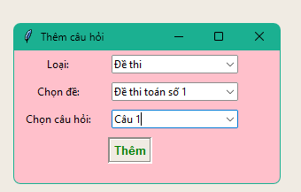
Loại: Chọn vị trí để thêm (Đề thi/Bài tập)
Chọn đề: Chọn đề đã tạo trước
Chọn câu hỏi: Lựa chọn câu hỏi từ ‘Thư viện đề’
Giáo viên có thể xem nội dung thư viện đề tại đây

Slide 31
2. Nhấn chọn câu hỏi cần sửa và nhấn ‘Chọn’. Hộp thoai bên dưới xuất hiện và thực hiện chỉnh sửa, nhấn ‘Lưu’ khi hoàn thành
1. Nhấn chọn một mã đề và nhấn nút ‘Sửa’ từ options CRUD, sau đó hộp thoại bên trái xuất hiện

Slide 32
2. Nhấn chọn câu hỏi cần sửa và nhấn ‘Chọn’. Hộp thoai bên dưới xuất hiện và thực hiện chỉnh sửa, nhấn ‘Lưu’ khi hoàn thành
1. Nhấn chọn ‘FILE” ở menubar. Chọn ‘From Website’ để thực hiện lấy dữ liệu từ web
2. Giao diện xuất hiện, chọn câu hỏi và chọn ‘Lấy’ để để lấy câu hỏi về thư viện đề
2. HƯỚNG DẪN SỬ DỤNG ‘EXAM APPLICATION’
KẾT THÚC.

Slide 33
Mục lục chức năng chính
SỬA
KẾT THÚC.
ĐỌC
THÊM
XÓA

